Slide 1
리눅스 프로그래밍 실습 4주차-2 C Shell Programming
조교 이승아 조민상

Slide 2
실습 개요
실습 조교 : 이승아, 조민상
카카오톡 오픈 채팅방 : https://open.kakao.com/o/gQ08hu9b
참여코드 : KNUlinux
실습 관련해서 질문 사항을 오픈채팅방에서 받을 예정.
제출기간 별 배점
실습 당일 12:00 ~하루 뒤 11:59까지 제출 시 100%(ex 월요일 12:00 ~ 화요일 11:59)
실습 당일 하루 뒤 11:59 후 12시간 씩 지날 때 마다 10%씩 감점
(ex 화요일 12:00 ~ 화요일 23:59 90%
수요일 00:00 ~ 수요일 11:59 80%
수요일 12:00 ~ 수요일 23:59 70%)
그 이후는 0점(ex 목요일 00:00~ )
실습 코드 공유시 0점 처리

Slide 3
제출 요령
- 보고서 표지에 과제 제목, 본인 성명, 학번, 소속, 제출일 명시
- vi 코드 & 실행 결과 캡처 화면
- 압축 파일로 만들어서 첨부 ex) [리눅스(1주차)]_201413356_홍길동.zip
- eruri에 과제 제출
- 표지가 없거나 양식 미준수 시 감점될 수 있음
- 실행 결과만 캡쳐 하고 코드 미제출시 0점

Slide 4
준비사항
실습
- Ubuntu 64-bit(VMwork-Station 사용)
- sudo apt install csh 명령어로 csh 패키지를 설치하시오.

Slide 5

실습 문제
문제 1
week4 디렉터리를 생성하고 파일 이름이 ‘Execute’인 csh 파일을 생성한 후
다음을 수행하시오.
실습 2주차 -2 시간에 만든 week2 내에 포함된 파일의 개수와 디렉터리 개수를 센
결과를 출력하시오.(현재 경로가 이동되면 안 됨.)
week2 디렉터리 내에 파일 a가 존재하는지 확인하시오.
파일이 존재한다면 파일 a에 “Today is week4 second class”를 작성하여 저장하시오.
파일이 존재하지 않는다면 파일 a를 생성한 후 위 문장을 작성하여 저장하시오.

Slide 6
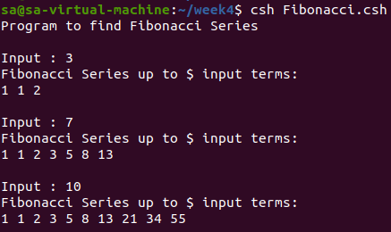
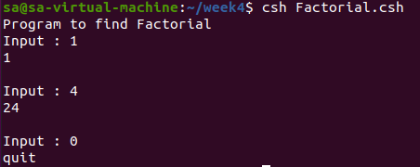
실습 문제
문제 2 –(1)
입력된 수만큼 피보나치 수열을 출력하는 스크립트를 작성하시오.
0이 입력되면 프로그램을 종료하시오.
문제 2 –(2)
0보다 큰 정수 N을 입력하고 N!을 출력하는 스크립트를 작성하시오.
0이 입력되면 프로그램을 종료하시오.

Slide 7
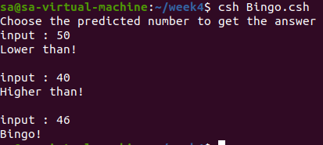
실습 문제
문제 3
파일 이름이 ‘Bingo’인 csh 파일을 생성하고
if 문을 이용하여 다음 조건에 해당하는 스크립트를 작성하시오.
0~99 범위의 난수 하나를 변수 random에 저장하시오.
입력한 값이 random보다 작다면 Higher than을 출력하고 시스템 동작을 유지하시오.
입력한 값이 random보다 크다면 Lower than을 출력하고 시스템 동작을 유지하시오.
입력한 값이 random과 일치하면 Bingo!를 출력하고 시스템을 종료하시오.

Slide 8
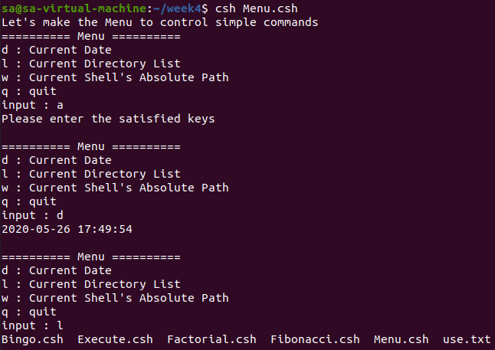
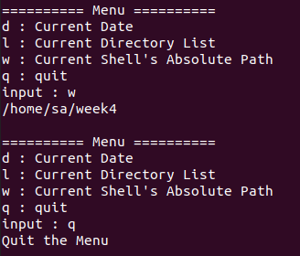
실습 문제
========== Menu ==========
d : Current Date
l : Current Directory List
w : Current Shell's Absolute Path
q : quit
문제 4
파일 이름이 ‘Menu’인 csh 파일을 생성하고 텍스트를 복사하여 ‘use.txt’파일을 생성한 후
switch 문을 이용하여 다음 조건에 해당하는 스크립트를 작성하시오.
csh 파일에 use.txt 내용을 읽어오시오.
단축키 ‘d’를 눌러 현재 시간을 출력하시오.
(YYYY-MM-DD HH24:MI:SS로 출력되어야 함)
단축키 ‘l’을 눌러 현재 디렉터리에 있는 내용을 출력하시오.
단축키 ‘w’를 눌러 현재 쉘의 절대 경로를 출력하시오.
단축키 ‘q’를 눌러 실행한 메뉴를 종료하시오.
이외의 단축키를 입력한 경우 경고문을 출력하시오.

Slide 9

수고하셨습니다.

